Slide 1
ฐานราก (Footing)
งานฐานราก เป็นส่วนประกอบส่วนล่างสุดของบ้านอาคารหรือสิ่งปลูกสร้าง ซึ่งช่วยรองรับน้ำหนักวัสดุก่อสร้างทั้งหมด โดยถ่ายเทน้ำหนักลงมาจากคาน เสา คานคอดิน และตอม่อ
ซึ่งโครงสร้างส่วนนี้ก็มีอยู่หลายประเภท ขึ้นอยู่กับพื้นที่ที่จะก่อสร้าง เพื่อให้อาคารหรือที่อยู่อาศัยนั้นแข็งแรง มั่นคง ไม่เสี่ยงต่อปัญหาทรุดตัว หรือความเสียหายที่ยากต่อการซ่อมแซม อีกทั้งยังอาจเป็นอันตรายต่อผู้อยู่อาศัยอีก

Slide 2
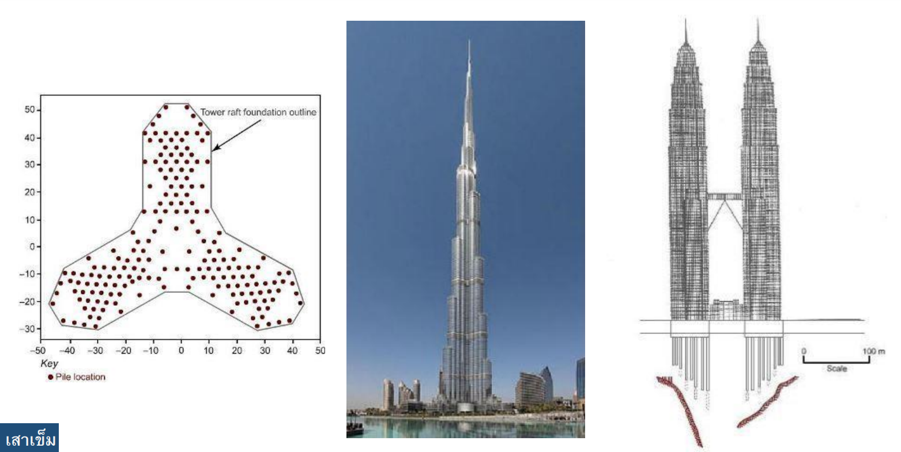
Petronas Twin Towers

Slide 3
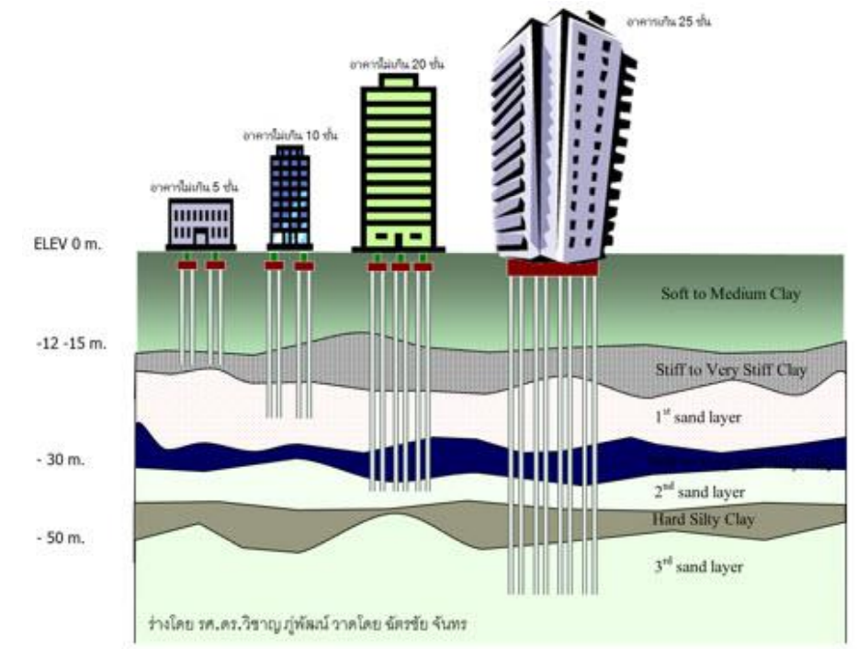

Slide 4
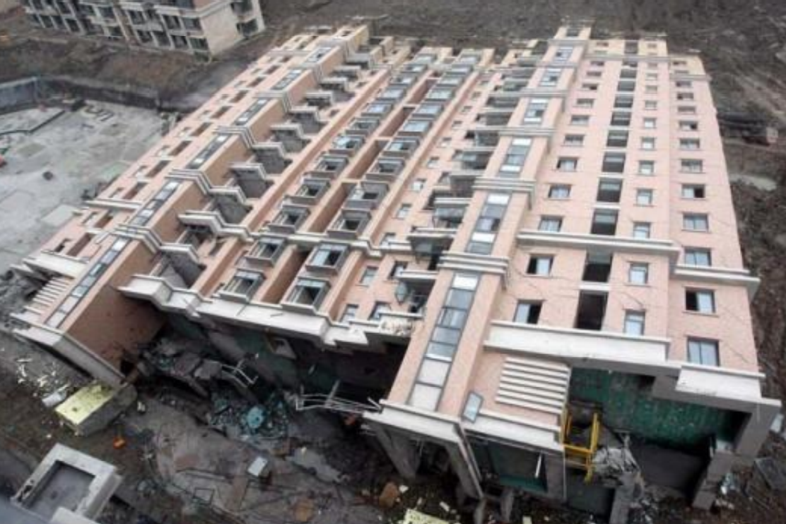

Slide 5
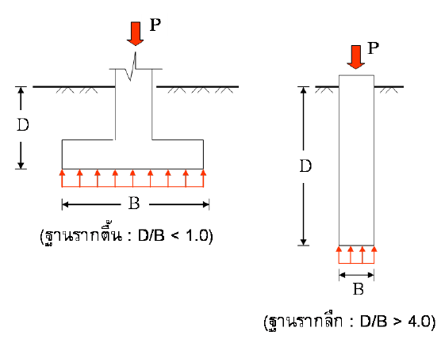
ฐานราก ถูกแบ่งออกตามลักษณะได้ 2 ชนิด คือ
ฐานรากตื้น (Shallow Foundation)
ฐานรากลึก (Deep Foundation)

Slide 6
ฐานรากตื้น (Shallow Foundation) หรือแบบไม่มีเสาเข็มรองรับ หมายถึงฐานรากซึ่งลึกจากระดับผิวดินน้อยกว่า หรือเท่ากับด้านที่สั้นที่สุดของฐานราก โดยฐานรากวางอยู่บนชั้นดินโดยตรง และไม่มีการตอกเสาเข็มเพื่อรองรับฐานราก เหมาะกับสภาพพื้นดินที่มีความสามารถแบกรับน้ำหนักบรรทุกได้สูง และกับสภาพพื้นดินที่ตอกเสาเข็มไม่ลงหรืออย่างยากลำบาก เช่น พื้นที่ดินลูกรัง พื้นที่ภูเขาทะเลทราย
พื้นที่ที่นิยมก่อสร้างฐานรากชนิดนี้ได้แก่ ภาคเหนือและภาคอีสานของประเทศไทย ที่มีดินเป็นดินภูเขา หิน และดินทราย เป็นต้น หากเจ้าของอาคารต้องการทราบว่าดินในพื้นที่ สามารถก่อสร้างฐานรากแบบฐานแผ่ได้หรือไม่ ให้ปรึกษาวิศวกรคุมงาน หรือวิศวกรผู้ออกแบบอาคาร หากอยากทราบค่ากำลังในการรับน้ำหนักบรรทุกของดิน มีวิธีคร่าวๆ ที่ทำให้เราทราบค่าได้ โดยระบุไว้ใน พ.ร.บ.ควบคุมอาคาร พ.ศ.2522 ดังนี้

Slide 7
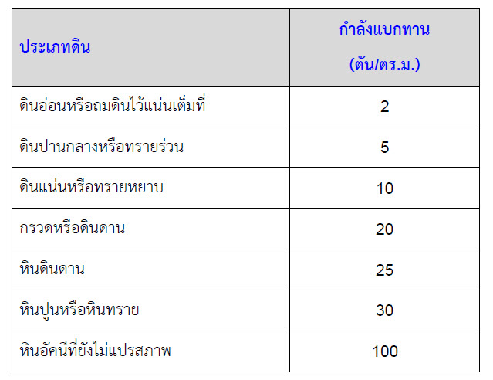

Slide 8
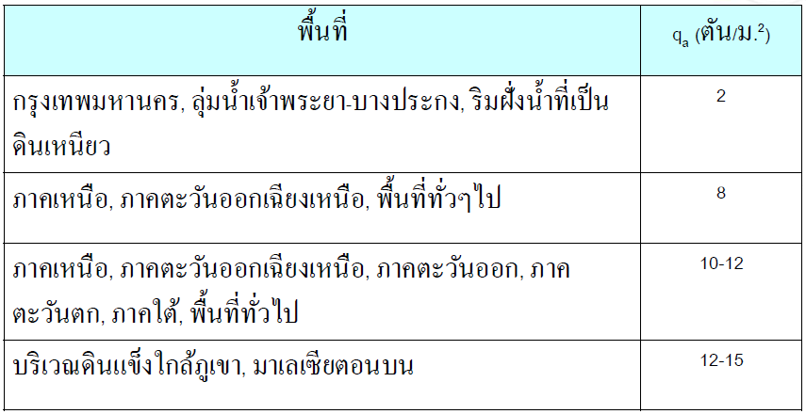

Slide 9
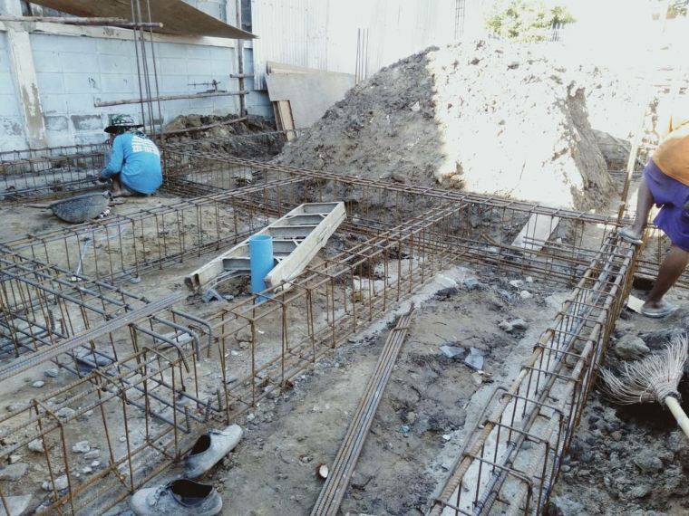

Slide 10
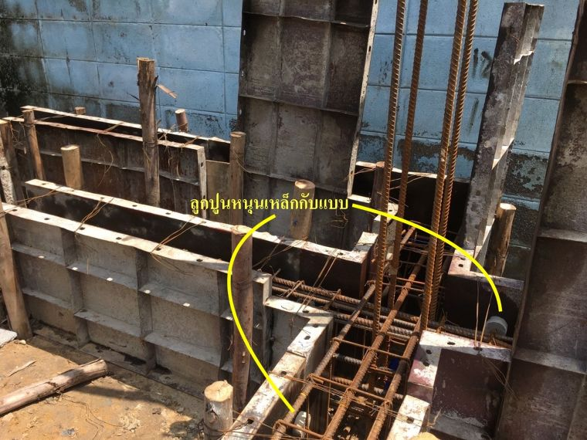

Slide 11
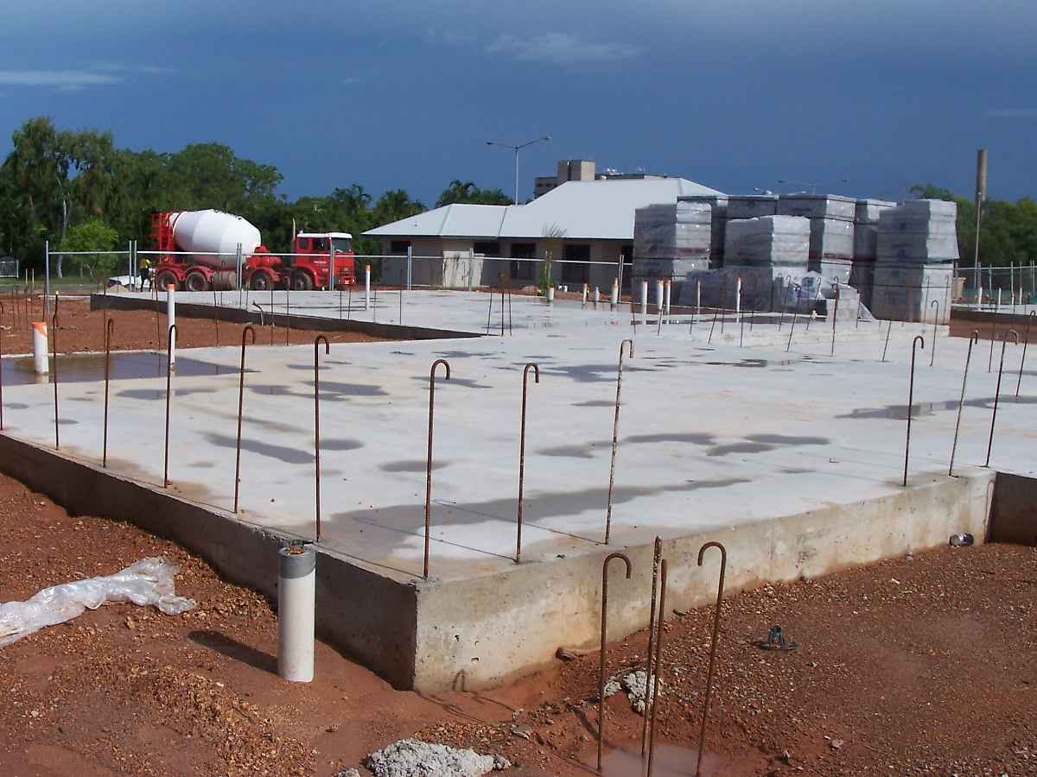

Slide 12
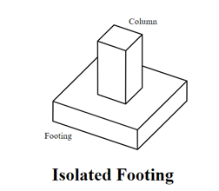
ฐานรากแผ่เดี่ยว (Isolated Footing)
มีลักษณะเป็นสี่เหลี่ยมจัตุรัสหรือสี่เหลี่ยมผืนผ้า โดยจะต้องมีความหนาเพียงพอต่อ
การรับน้ำหนักจากเสาและตอม่อ โดยตอม่อจะตั้งอยู่ตรงกลางฐานราก

Slide 13
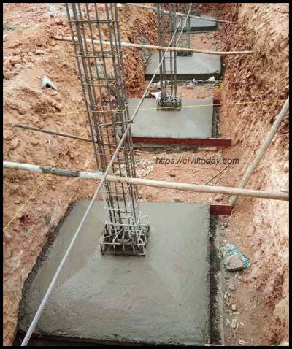

Slide 14
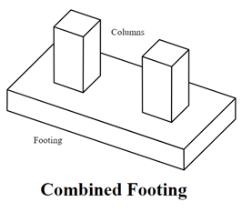
ฐานรากแผ่ร่วม (Combined Footing)
ใช้สำหรับรองรับเสาและตอม่อสองต้นขึ้นไป มักใช้กับการสร้างเสาใกล้กันมาก ๆ
ประมาณ 1.5-2 เมตร ใช้สำหรับพื้นที่ที่ไม่สามารถสร้างฐานรากให้สมมาตรกันได้
ซึ่งอาจส่งผลให้อาคารทรุดตัวในอนาคต

Slide 15
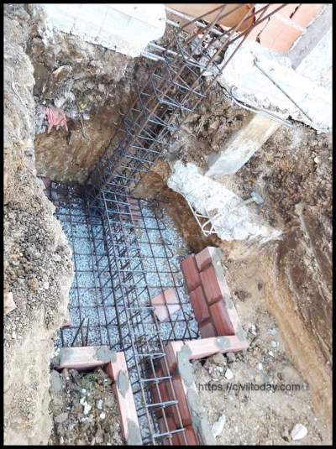
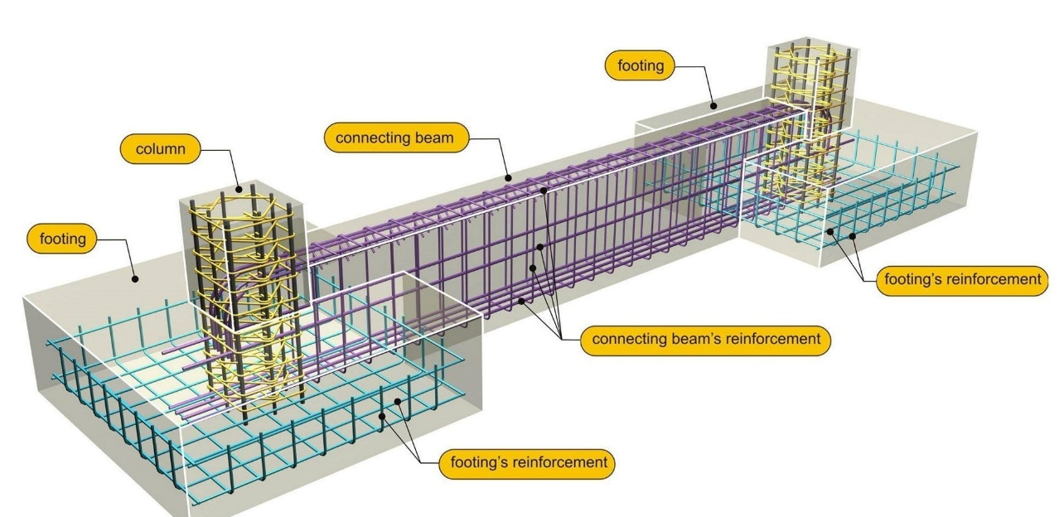

Slide 16
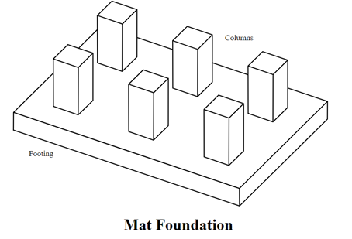
ฐานรากแผ่ปูพรม (Mat or Raft Foundation)
หรือฐานรากแพ มีลักษณะเป็นฐานแผ่ร่วมขนาดใหญ่แผ่นเดียวกันทั้งหมด
ใช้รับน้ำหนักเสาหลายต้นได้ นิยมใช้กับอาคารสูงขนาดใหญ่ที่สร้างบนพื้นที่แคบ
ข้อดีของฐานรากชนิดนี้เมื่อเทียบกับฐานรากเดี่ยวคือ กระจายน้ำหนักสู่ดิน หรือหินเบื้องล่าง
ได้ดีกว่า และปัญหาการทรุดตัวต่างระดับแทบหมดไป เพราะฐานรากชนิดนี้มีความ
ต่อเนื่องกันตลอดโยงยึดกันเป็นแพ แต่การก่อสร้างจะยุ่งยาก และสิ้นเปลือง

Slide 17
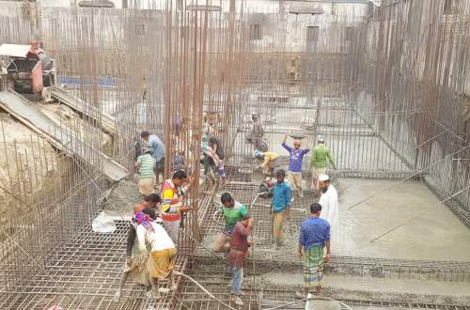

Slide 18
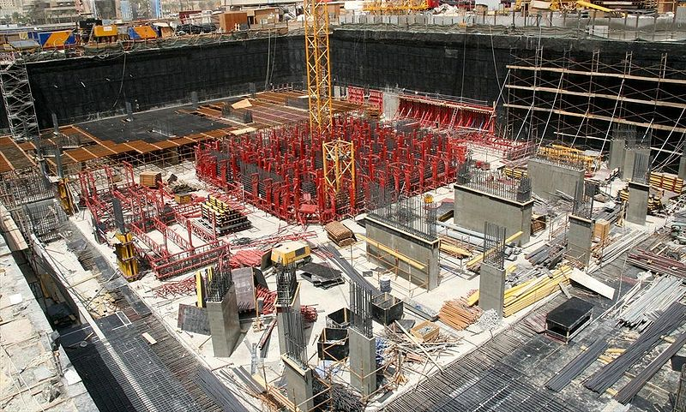

Slide 19
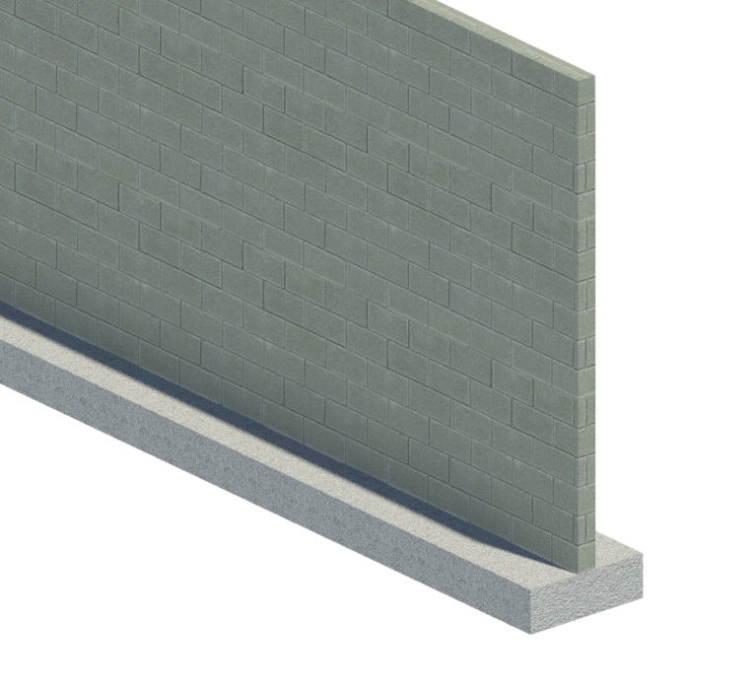
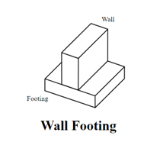
ฐานรากรับผนัง (Wall footing)
คือฐานรากที่รองรับผนังมีความยาวต่อเนื่องไปตามผนัง ความ กว้างฐานรากจะขึน
กับแรงดันดินที่ยอมให้ ฐานรากส่วนที่ยื่นออกจากผนังทั งสองข้างจะถูกคิดเหมือน
เป็นคานยื่น

Slide 20
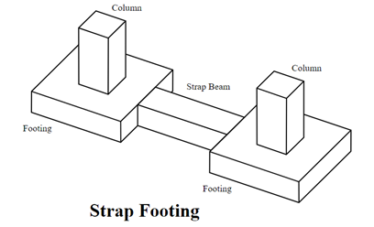
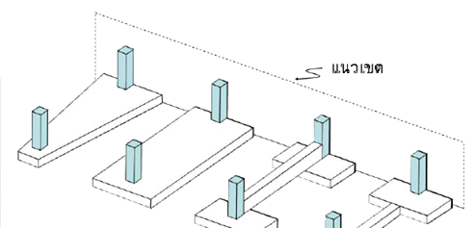
ฐานรากชิตเขต (Strap Footing)
เป็นฐานรากร่วมชนิดหนึ่งรับน้า หนกั บรรทุกของเสา ตอม่อ หรือกา แพงที่อยรู่ ิมขอบฐานทา ให้น้า หนกัที่ถ่ายลงสู่ฐานเย้อืงกบัศูนยถ์ ่วงของ ฐาน เช่น ฐานรากที่อยใู่ กลแ้นวเขตที่ดิน ฐานรากชนิดน้ีไม่เสถียร คือมีแนวโนม้ ที่จะพลิกลม้ (Overturn)ไดง้่าย จึงจา ตอ้งยึดไวก้บัฐานรากอื่นที่อยใู่ กลเ้คียงกนัโดยมีคานยดึ (Strap beam) คานยดึน้ี อาจยกระดบัข้ึนเหนือระดบัฐานราก ซ่อน หรือซอ้ นเกย(Common) เป็นส่วนหน่ึงของฐานรากได้

Slide 21
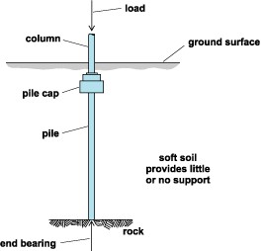
ฐานรากลึก (Deep Foundation)
หรือแบบมีเสาเข็มรองรับ หมายถึงฐานรากที่ถ่ายน้ำหนักโครงสร้างลงสู่ดินด้วยเสาเข็ม เนื่องจากชั้นดินที่รับน้ำหนักปลอดภัยอยู่ในระดับลึก เหมาะกับการก่อสร้างบนดินอ่อน มีการออกแบบฐานรากให้มีขนาดเสาเข็มและความลึกให้มีลักษณะ แตกต่างกันเพื่อเพิ่มความสามารถในการรับน้ำหนัก และความเหมาะสมในแต่ละพื้นที่

Slide 22
1.ฐานรากเสาเข็มสั้น (Friction Pile) เป็นฐานรากที่แบกรับน้ำหนักไม่มากนัก และก่อสร้างอยู่บนชั้นดินอ่อน โดยอาศัยแรงต้านทานจากความฝืด(Friction Force) ของดินเหนี่ยวรอบๆเสาเข็มที่ต้านทานการกดเอาไว้ ไม่ให้เสาเข็มทรุดตัว โดยมากตามท้องตลาดจะมีความยาวไม่เกิน 6 เมตร การตอกจะใช้แรงงานคนช่วยกันขย่อม หรือใช้เครื่องจักรเบา เช่นรถแบ็คโฮว์ขนาดเล็กกดให้เสาเข็มจมลง ประเภทโครงสร้างที่นิยมใช้เสาเข็มประเภทนี้ ได้แก่ ฐานรับถังเก็บน้ำขนาดไม่เกิน 6,000 ลิตร ลานจอดรถ เป็นต้น

Slide 23
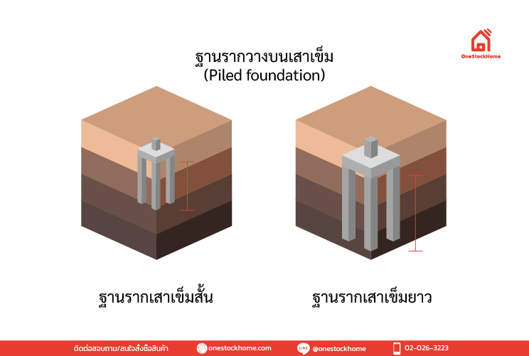

Slide 24
วิธีความสามารถในการรับน้ำหนักของเสาเข็มแบบต้านทานด้วยแรงฝืด (Friction
Pile) ยกตัวอย่างเช่น เสาเข็ม ขนาด 6นิ้ว ยาว 6 เมตร จะคำนวณได้โดยการ
คำนวณเส้นรอบรูปเสาเข็ม คูณความยาวเสาเข็ม แล้วคูณกับค่าแรงฝืดที่กำหนด เช่น
เสาเข็มขนาด 6 นิ้ว ยาว 6 เมตร จะรับน้ำหนักปลอดภัยได้ 1,700 กิโลกรัม/ตัน
เสาเข็มขนาด 5 นิ้ว ยาว 5 เมตร จะรับน้ำหนักปลอดภัยได้ 1,200 กิโลกรัม/ตัน
เสาเข็มขนาด 4 นิ้ว ยาว 4 เมตร จะรับน้ำหนักปลอดภัยได้ 750 กิโลกรัม/ตัน
เสาเข็มขนาด 3 นิ้ว ยาว 3 เมตร จะรับน้ำหนักปลอดภัยได้ 400 กิโลกรัม/ตัน

Slide 25
ฐานรากเสาเข็มยาว (Bearing Pile) เป็นฐานรากที่ต้องแบกรับน้ำหนักมาก และนิยมก่อสร้างในพื้นที่ที่อยู่บนชั้นดินอ่อน โดยเสาเข็มจะมีพฤติกรรมในการรับแรงร่วมกัน 2 แบบ ได้แก่ การต้านทานจากความฝืด(Friction Force) ของดินเหนี่ยวรอบๆเสาเข็ม ร่วมกับ การแบกรับน้ำหนักที่ปลายเสาเข็ม (End Bearing) ซึ่งหยั่งถึงชั้นดินดาน หรือดินแข็ง จึงทำให้ฐานรากประเภทนี้มีการทรุดตัวที่ต่ำกว่าฐานรากเสาเข็มสั้นอยู่มาก ฐานรากประเภทนี้นิยมก่อสร้างสำหรับโครงสร้างดังนี้ อาคารสำนักงาน โรงงานอุตสาหกรรม โรงแรม ห้างสรรพสินค้า ระบบขนส่ง เป็นต้น

Slide 26
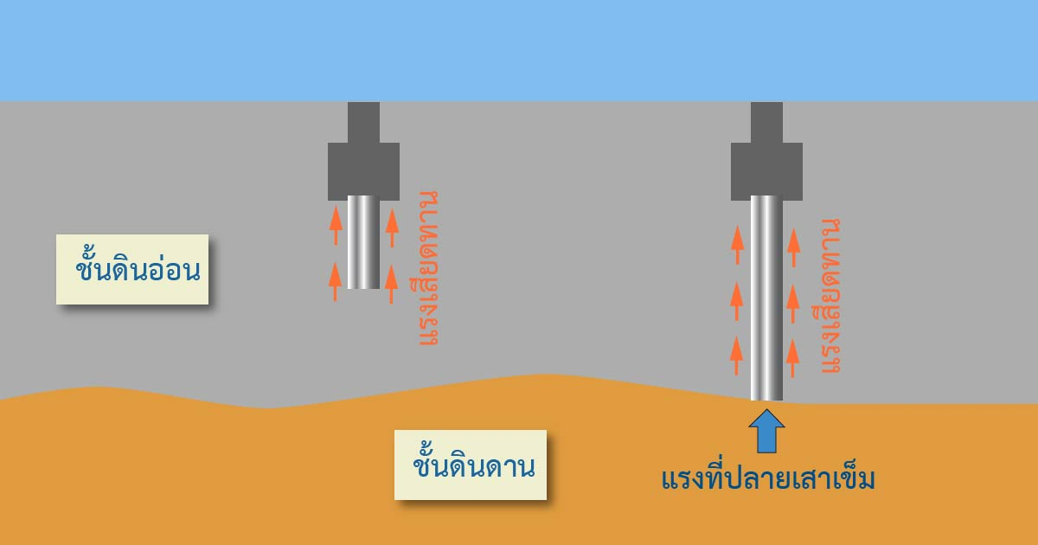

Slide 27
ประเภทของเสาเข็ม
1. เข็มตอกคอนกรีตอัดแรง Pre-stress Concrete Pile
เสาเข็มคอนกรีตหล่อสำเร็จรูป Precast Concrete Pile เป็นเสาเข็มคอนกรีตอัดแรงที่หล่อจากโรงงาน ผลิตโดยอาศัยเทคนิคการดึงลวดรับแรงดึง Pre-tension Method แล้วเทคอนกรีตลงในแบบหล่อ ในขณะที่แรงดึงในเส้นลวด Tendon ยังคงค้างอยู่ เมื่อคอนกรีตแข็งตัวจนได้กำลังอัดตามเกณฑ์แล้ว จึงตัดลวดรับแรงดึงออก โดยปกติการถ่ายกำลังจากลวดรับแรงดึงสู่คอนกรีต
เสาเข็มชนิดนี้ เป็นเสาเข็มที่ราคาประหยัด ทำงานได้รวดเร็ว เป็นที่นิยม และมีผู้ผลิตแพร่หลาย มีหน้าตัดหลายแบบเช่น สี่เหลี่ยมตัน รูปตัวไอ รูปวงกลม ข้อเสียหลักของการใช้เข็มตอกก็คือ ระหว่างการตอก จะเกิดการสั่นสะเทือนมากกว่าเข็มอื่นๆ
ความยาวของตัวเสาเข็ม ขึ้นอยู่กับประเภทดินของเขตนั้นๆ พื้นที่ที่ใกล้แม่น้ำหรือเป็นแอ่งมาก่อน จะมีความจำเป็นต้องตอกให้ลึกกว่าพื้นที่อื่น กรณีที่ไม่มีความแน่ใจ นอกจากจะสามารถสอบถามเทศบาลแล้ว ยังสามารถเลือกสอบถามข้างบ้านว่ามีการเลือกวางเข็มที่ความลึกเท่าไร หรือใช้วิธีเจาะสำรวจดินสำหรับโครงสร้างที่รับน้ำหนักมากเป็นพิเศษ เพื่อความแม่นยำยิ่งขึ้น

Slide 28
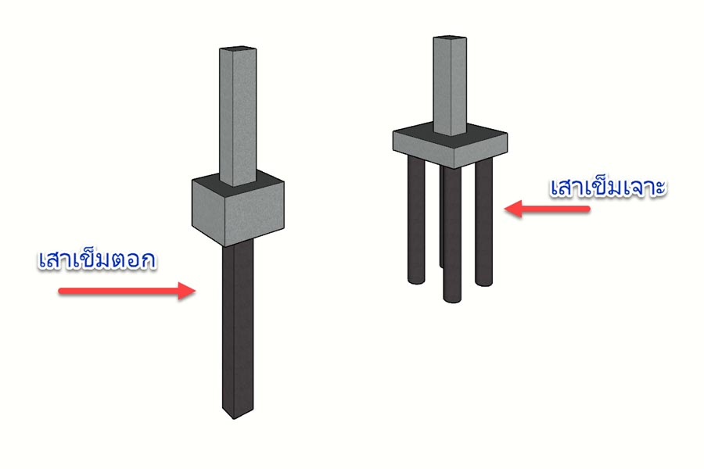

Slide 29
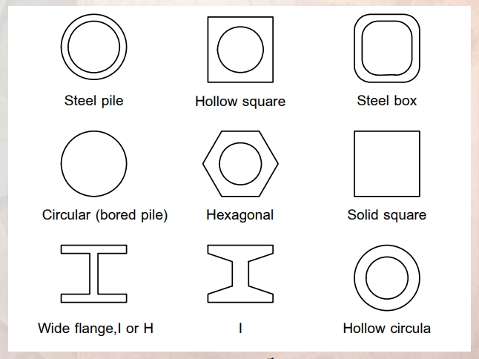

Slide 30
2. เสาเข็มเจาะ Boring Pile
ปัจจุบันเป็นที่นิยม วิธีการไม่ยุ่งยาก เนื่องจากการก่อสร้างในเขตชุมชนอาคารจะสร้างติดกัน การตอกเสาเข็มคอนกรีตอัดแรงอาจเกิดการสั่นสะเทือน สร้างความเสียหายต่ออาคารข้างเคียงได้ จึงเหมาะกับบ้านที่ก่อสร้างติดกัน หรือกรณีที่พื้นที่ทางเข้าแคบมาก รถใหญ่ไม่สามารถเข้าได้
การใช้เสาเข็มเจาะเหมาะกับสถานการณ์ที่หลากหลายกว่า เสาเข็มเจาะที่มีขนาดเส้นผ่าศูนย์กลางระหว่าง 35-60 เซนติเมตร. สามารถเจาะได้ลึกประมาณ 20-30 เมตร ซึ่งเป็นชั้นทรายชั้นแรกที่มีน้ำใต้ดินอยู่ ทำให้เจาะลึกกว่านี้ไม่ได้ เราจึงเรียกเสาเข็มเจาะขนาดเล็กนี้ว่าเป็น ระบบเจาะแห้ง Dry Process
เสาเข็มเจาะที่มีขนาดเส้นผ่าศูนย์กลางมากกว่า 60 เซนติเมตร ขึ้นไป สำหรับความลึกตั้งแต่ 25-60 เมตร เป็นระบบเจาะเปียก Wet Process ส่วนมากเป็นเสาเข็มที่ใช้สำหรับงานก่อสร้างขนาดใหญ่มาก เช่น สะพานลอยฟ้า สะพานทางหลวง อาคารสูงมาก เป็นต้น
สำหรับระบบแบบเปียกนั้น ใช้ในกรณีที่ชั้นดินมีน้ำใต้ดิน ซึ่งน้ำใต้ดินจะดันให้หลุมที่เจาะพังทลายได้ จึงต้องใส่น้ำผสสารละลายเบนโทไนต์Bentonite ลงไปในหลุมเจาะด้วย เพื่อทำหน้าที่ต้านทานน้ำใต้ดินและเคลือบผิวหลุมเจาะไม่ให้พัง

Slide 31
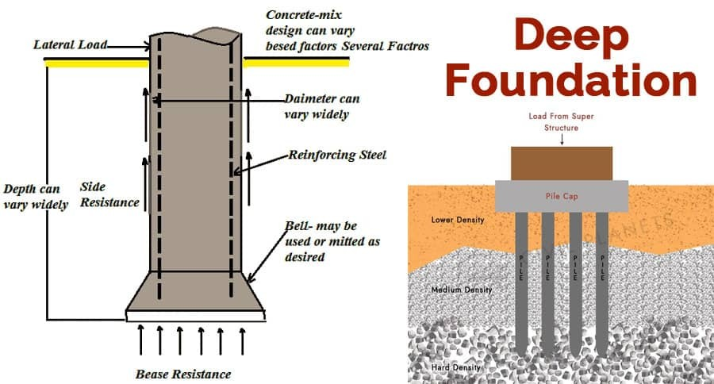

Slide 32
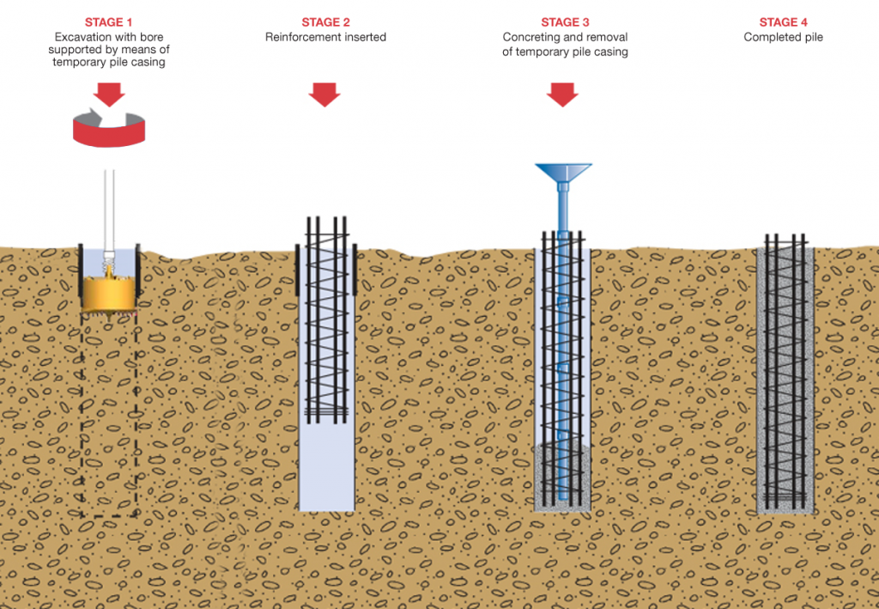

Slide 33
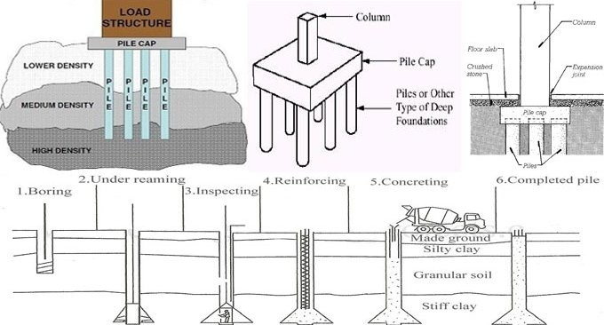

Slide 34
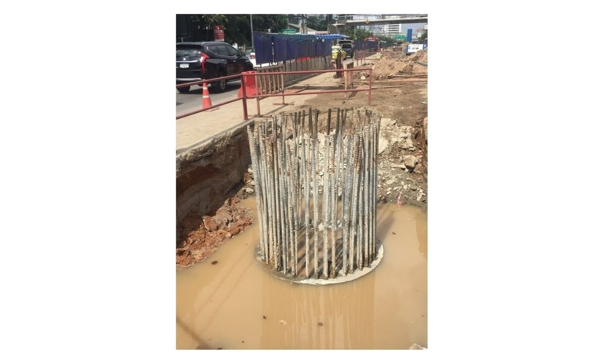

Slide 35
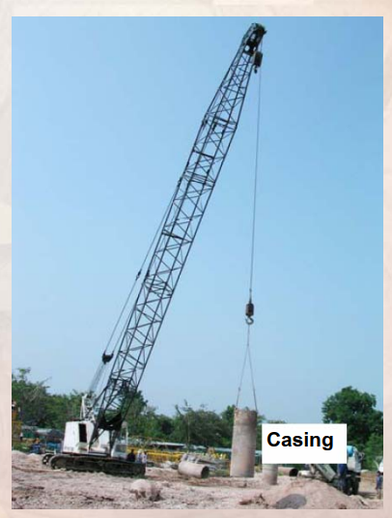
เสาเข็มเจาะแห้ง

Slide 36
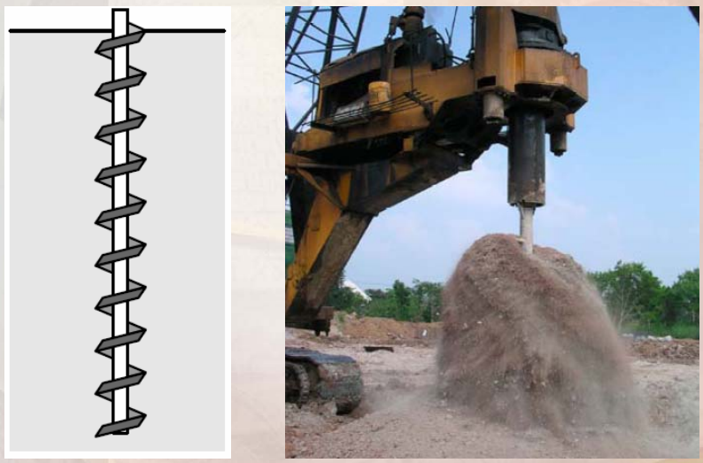

Slide 37
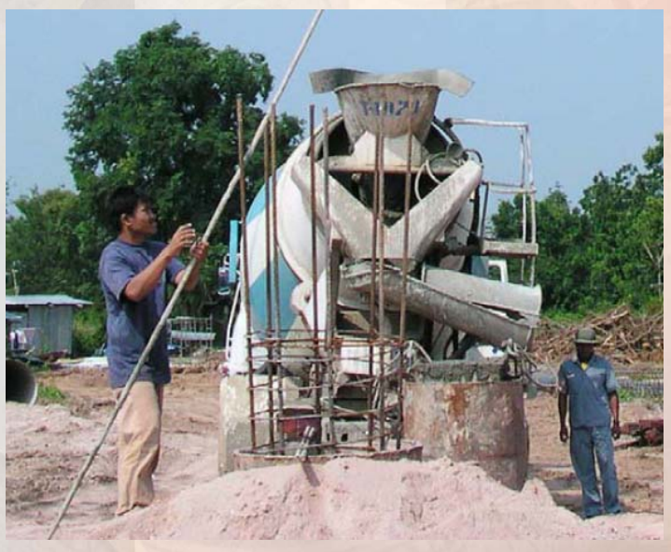

Slide 38
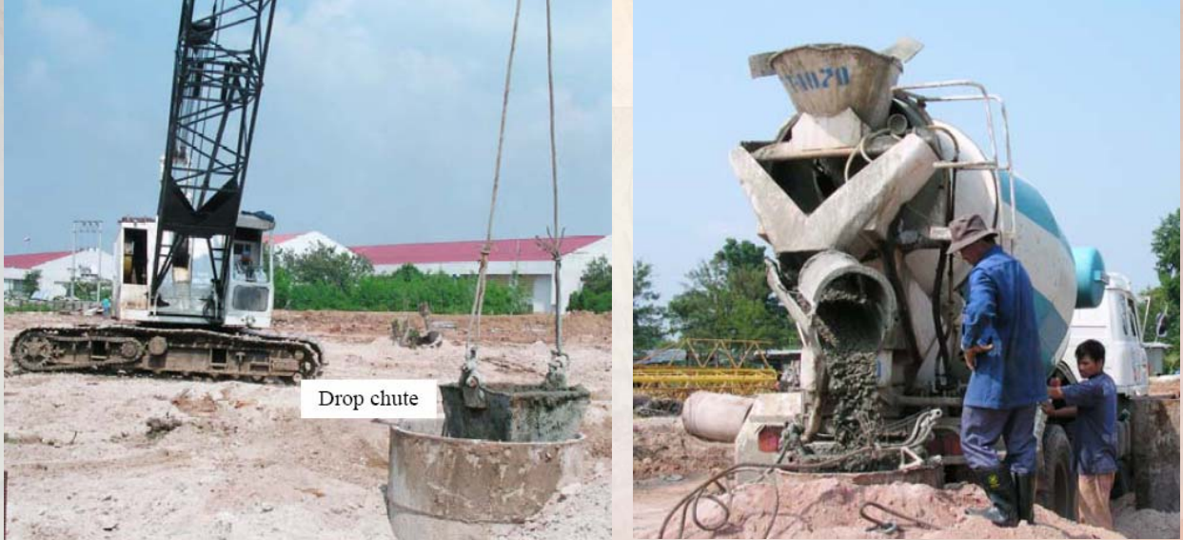

Slide 39
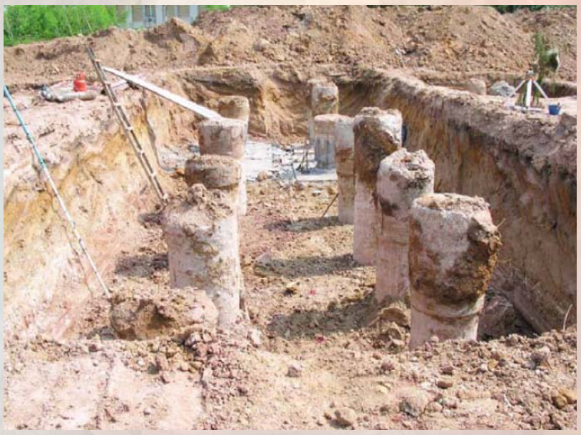

Slide 40
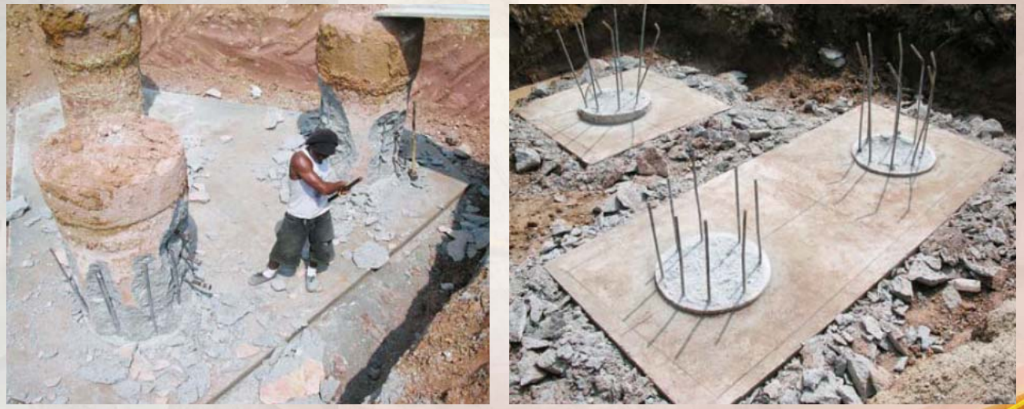

Slide 41
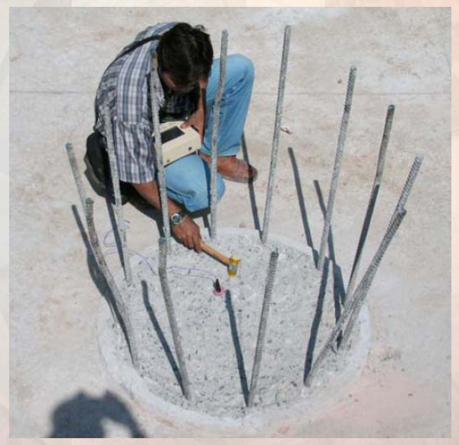

Slide 42
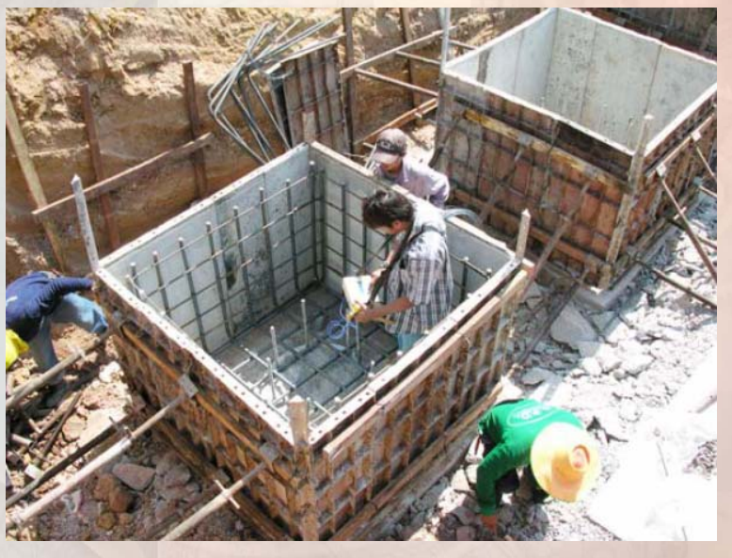

Slide 43
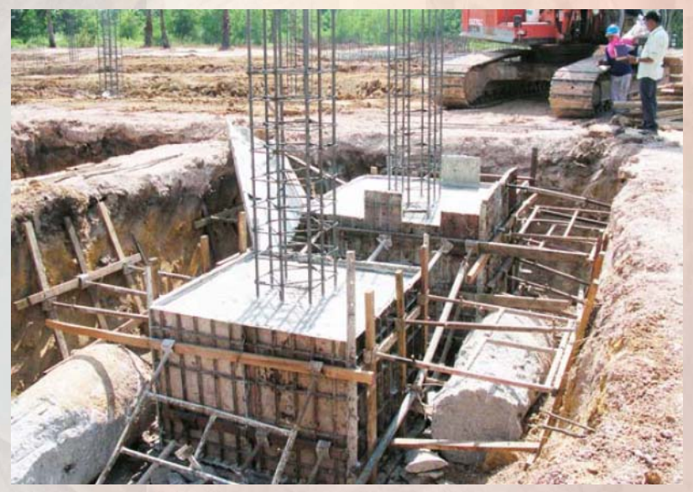

Slide 44
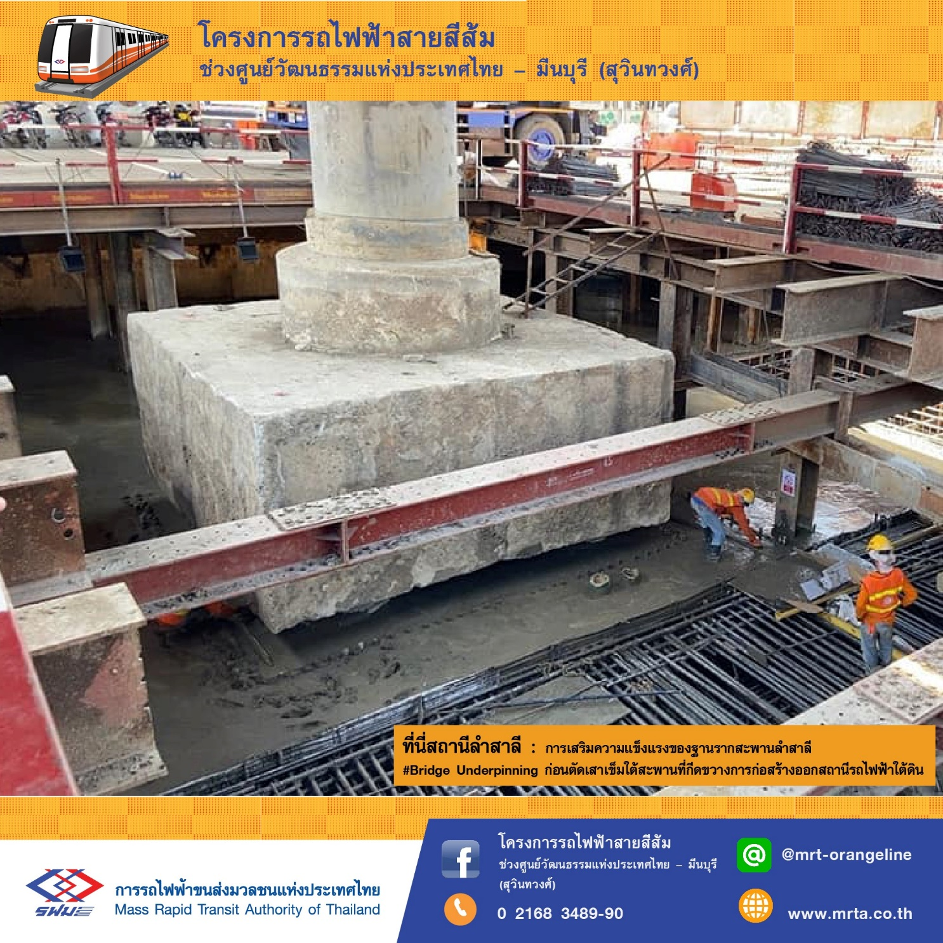
ฐานรากแผ่เดี่ยว (Isolated Footing)
มีลักษณะเป็นสี่เหลี่ยมจัตุรัสหรือสี่เหลี่ยมผืนผ้า โดยจะต้องมีความหนาเพียงพอต่อ
การรับน้ำหนักจากเสาและตอม่อ โดยตอม่อจะตั้งอยู่ตรงกลางฐานราก

Slide 45
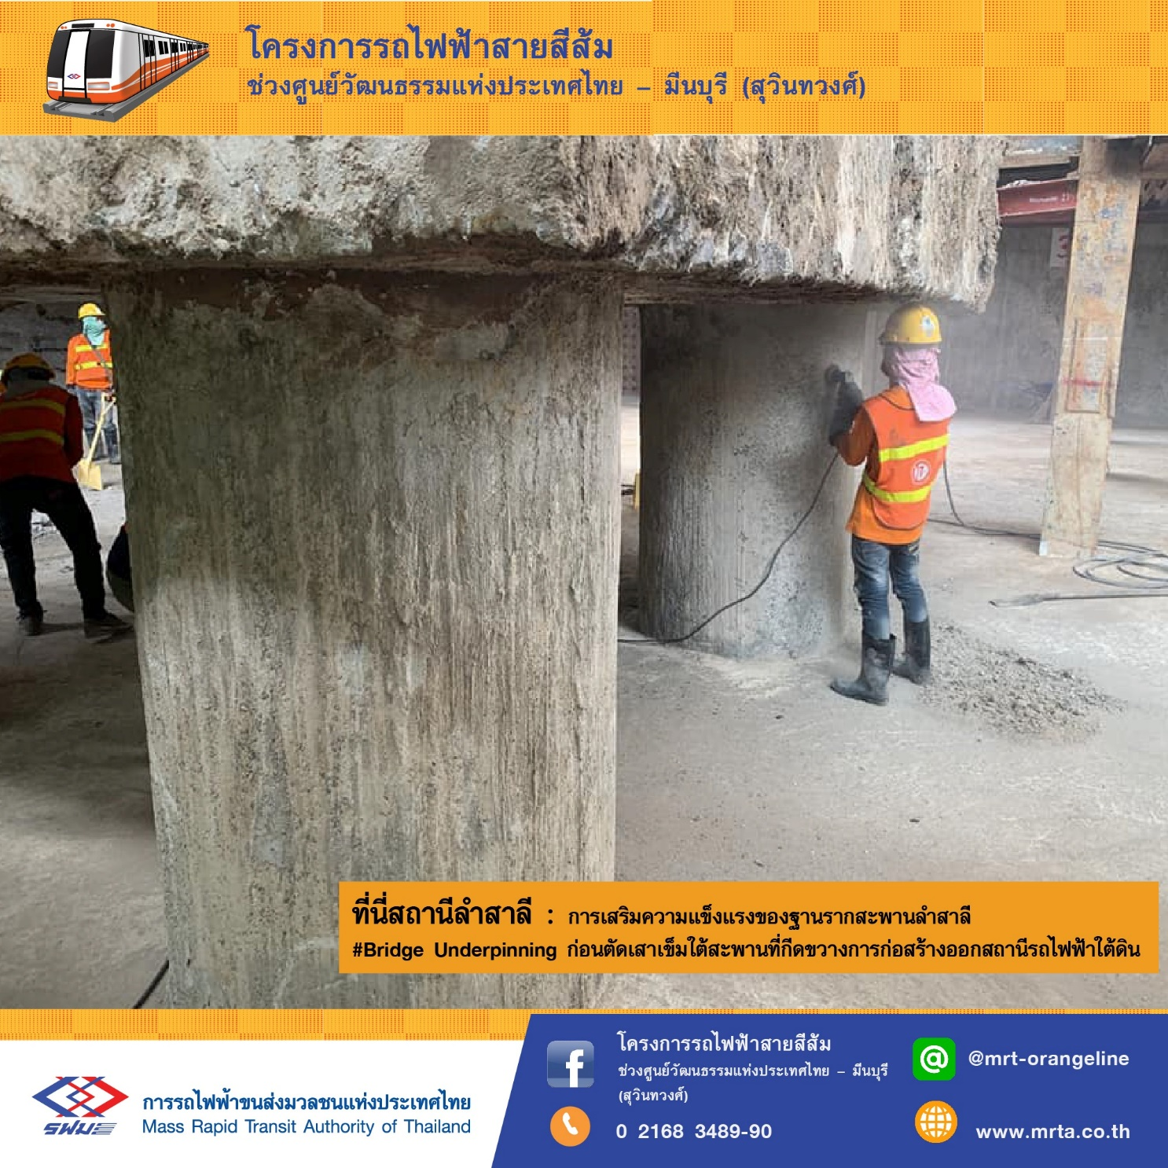

Slide 46
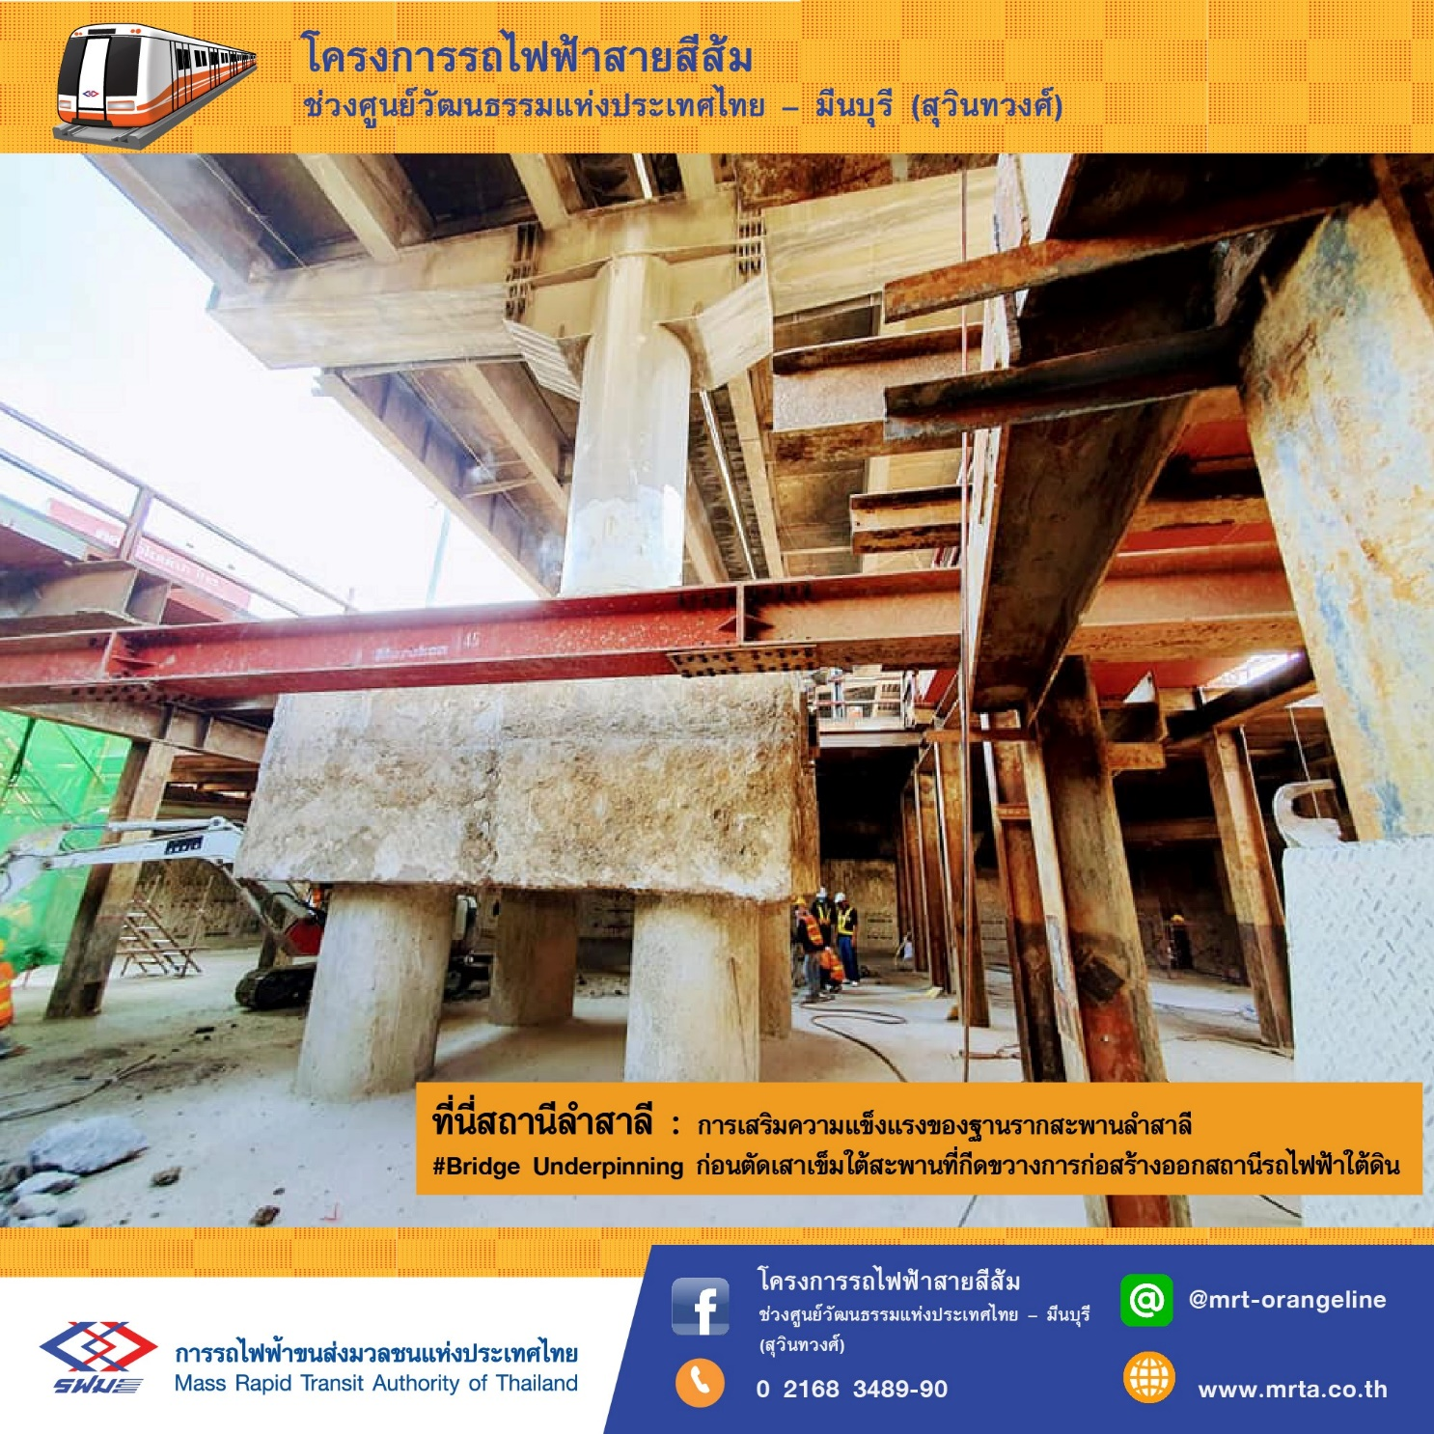

Slide 47
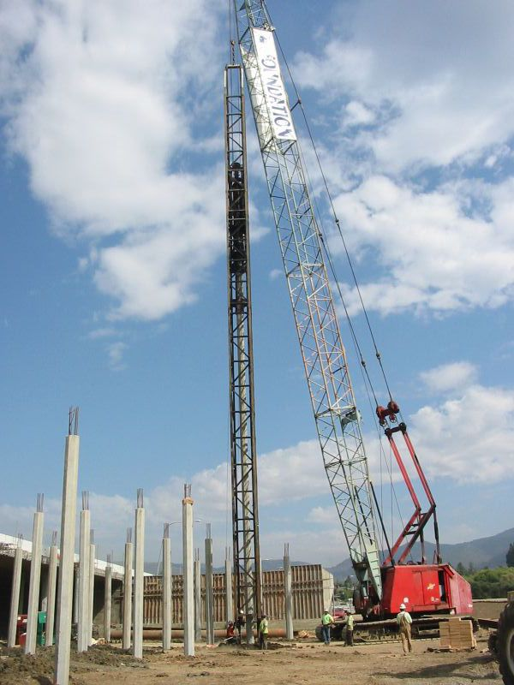
เสาเข็มตอก

Slide 48
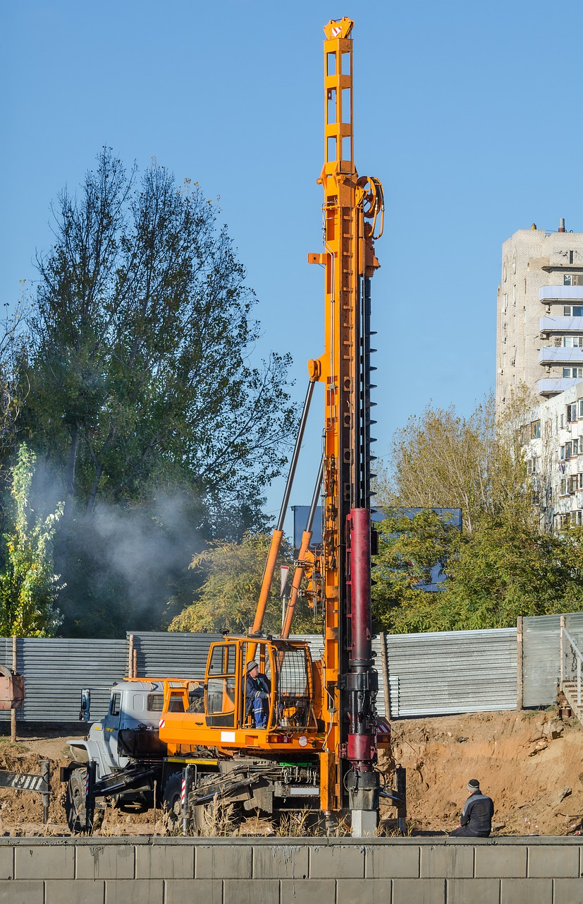

Slide 49
